Slide 1
개인 AI 비서
포트폴리오
손동작 · 음성 · 포즈를 로컬 LLM으로 해석해 PC를 제어
발표자:정의형

Slide 2
프로젝트 요약
핵심 구조
입력(손 · 포즈 · 음성) → 명령 해석 → 허용 목록 검사 → PC 동작 실행
한 줄 소개
손동작 · 음성 · 포즈를 로컬 LLM으로 해석해 PC를 제어하는 개인 비서
개발 방식
코드 작성은 VS Code, 설계 조언과 원인 분석에는 Claude Code 활용. 제품 안의 Qwen과는 별개
핵심 과정
손 클릭과 박수 두 곳에서 짐작한 원인과 실제 원인이 달랐고, 로그 기록으로 원인 확정
개인 프로젝트
설계 · 구현 · 검증 전 과정 진행
검증
음성 받아쓰기 5개 중 4개 정확, LLM 예시 7문장 모두 정답. 표본 부족과 소음 환경 미확인은 한계로 명시

Slide 3
출발과 목표
→
→
출발
MediaPipe 손 인식을 PC 조작에 활용할 방법 탐색
문제의식
정해진 제스처에 정해진 기능이 붙은 방식은 원하는 동작을 붙이기 어려움
목표
클릭과 예/아니오만 고정, 나머지 모든 동작은 사용자가 직접 정의

Slide 4
방안
자연어로 명령 등록
허용 목록의 동작만 실행
1
2
손 · 포즈 · 음성이
명령 엔진 하나를 공유
PC 동작에 맞춘 목록,
로컬 실행
3
4

Slide 5
처리 흐름
입력
처리
출력
→
→
→
→
카메라
마이크
인식
연결
해석 · 검증
실행
손 · 포즈 · 음성
main.py
모드 전환
(한 번에 하나)
명령 찾기
commandmodule
해석
허용 목록 검사
windowcontrol
마우스 · 키 · 창
넘기는 값
넘기는 값
넘기는 값
넘기는 값
영상 · 소리
동작 이름 ·
받아쓴 문장
명령 또는 문장
{ action, target }
방안의 결과
① 자연어 등록
코드 없이 동작 연결
② 허용 목록
목록에 있는 동작만 실행
③ 명령 엔진 공유
손 · 포즈 · 음성이 같은 명령 사용
④ 로컬 실행
정해 둔 PC 조작만 PC 안에서 처리

Slide 6
도구를 가져온 의도와 직접 한 조정
영역 | 도구 | 가져온 의도 | 직접 한 조정
손 · 포즈 | MediaPipe Hands · Pose | MediaPipe 손 인식을 PC 조작 입력으로 확장 | 클릭 판정 조건 변경, 거리 정규화, 진입 · 해제 기준 분리
음성 | faster-whisper medium | 음성으로 앱 실행 · 검색 · 단축키 명령. 소음을 고려해 small보다 큰 모델 선택 | 트리거 두 가지(손등 3초, 웨이크워드), 받아쓰기와 해석 분리
LLM | Qwen2.5-3B (Ollama) | 코드 수정 없이 자연어로 동작 연결. 작은 모델을 PC 안에서 실행 | 프롬프트 예시 보강, 허용 목록 검사, 응답 지연 시 해당 명령만 실패 처리
박수 | sounddevice NumPy | 모델 없이 음량 변화만으로 모드 전환 시도 | 시점 불일치 보정, 최종은 양손 모으기 1초로 대체
PC 제어 | pywin32 | 마우스 · 키보드 · 창을 한 라이브러리로 제어 (Windows 전용) | 허용 목록의 동작만 실행하도록 범위 제한

Slide 7
손
적용
엄지–중지 거리로 클릭 판정
가져온 도구
MediaPipe Hands · OpenCV
문제
의도하지 않은 클릭 반복 발동. 처음에는 손 떨림으로 추정
가져온 의도
확인
판정값을 로그로 기록. 손을 돌리는 동안 거리가 0.17에서 0.003으로 하락
손 인식을 PC 조작 입력으로 확장하려는 목적. 인식 기술은 그대로 두고 판정 기준과 동작 연결을 직접 설계
원인
실제로 붙은 것이 아니라 2D 화면에서 손가락이 겹쳐 보인 현상
개선
손바닥이 정면일 때만 클릭 판정. 거리는 정규화, 손날 판정은 진입 · 해제 기준 분리

Slide 8
LLM
적용
학습 없이 매 요청마다 지시문과 예시를 프롬프트로 전달
가져온 도구
Qwen2.5-3B-Instruct (Ollama)
오해석
"음소거"를 모니터 끄기로 해석
→ 예시를 프롬프트에 추가 (7문장 모두 정답)
가져온 의도
코드 수정 없이 명령을 연결하려는 목적. 인식은 코드, 해석은 LLM
선정 이유: 일반 PC에서 직접 실행 가능한 3B(30억 파라미터) 규모
제약: GPU가 없는 환경에서는 더 작은 모델로 축소 필요
임의 생성
없는 동작을 만들어 냄
→ 허용 목록에 있는 동작만 실행
응답 지연
프로그램 전체 종료
→ 해당 명령만 실패 처리, 모델은 메모리에 유지

Slide 9
음성
트리거 ①
손등 3초 유지로 녹음 시작, 손을 떼면 종료. 소음 환경 대비
가져온 도구
faster-whisper medium
트리거 ②
웨이크워드로 녹음 시작, 무음 1.2초 뒤 종료 (단어는 임시)
가져온 의도
음성으로 앱 실행 · 웹 검색 · 단축키를 명령하려는 목적
선정 이유: 소음 환경을 고려해 small 대신 medium 선택, GPU로 실행
small과 차이: 파라미터 약 3배 (2.4억 → 7.7억)
정확도 향상, 속도 · 메모리 부담 증가
역할 분리
Whisper는 받아쓰기만, 의미 해석은 LLM이 담당
확인
녹음 5개 중 4개 정확, 해석 4개 모두 의도대로. 조용한 환경 기준

Slide 10
박수
가정
박수가 인식되지 않음. 소리 감지가 약하다고 추정
가져온 도구
sounddevice · NumPy
로그 확인
박수 신호는 이미 정상 감지
가져온 의도
원인
박수 신호(30ms)와 카메라 프레임(33ms)의 시점 불일치. 양손이 하나로 검출되는 경우 발생
모드 전환 수단으로 시도. 별도 모델 없이 음량 변화만으로 박수 감지
개선
직전 1초 안에 양손이 모였으면 인정
결과
전환이 말끔하지 않아 박수는 보류. 양손 모으기 1초로 모드 전환

Slide 11
포즈
적용
상체 좌표 18 + 팔꿈치 각도 2 + 머리 방향 2, 22차원 특징 추출
가져온 도구
MediaPipe Pose
모드 분리
손과 포즈는 한 번에 하나만 활성화해 충돌 방지. 명령 모듈은 공유
가져온 의도
포즈 인식 예제(YOLO)를 보고 시도. 손과 같은 MediaPipe로 구현하고 가시성 정보 활용
눈 제외
눈 깜빡임 인식도 구현. 사람마다 눈 크기가 달라 기준값 설정이 곤란해 제외
현재 단계
특징 추출까지 완료. 자세 등록 · 인식은 다음 단계

Slide 12
검증과 한계
확인한 방법
로그로 원인 확인 (손, 박수)
녹음 5개 받아쓰기 · 해석 확인
예시 문장으로 LLM 해석 확인
확인 결과
음성: 받아쓰기 5개 중 4개 정확, 해석 4개 모두 의도대로
LLM: 예시 7문장 모두 정답
손: 겹침 오발동 해결
한계
표본 부족 (파일 5개, 조용한 환경)
소음 환경 미확인
포즈는 특징 추출까지, 박수는 전환에서 제외

Slide 13
배운 점과 다음 단계
배운 점
추측보다 로그: 손 클릭과 박수 모두 짐작한 원인과 실제 원인의 불일치
순간과 유지의 구분: 전환 자세는 최소 유지 시간으로 선별
고정 좌표 대신 비율: 어깨 너비 등으로 나눠 거리 영향 제거
2D 화면의 한계: 손을 돌리면 떨어진 손가락도 겹쳐 보임
다음 단계
자세 등록 · 인식
UI 통합

Slide 14
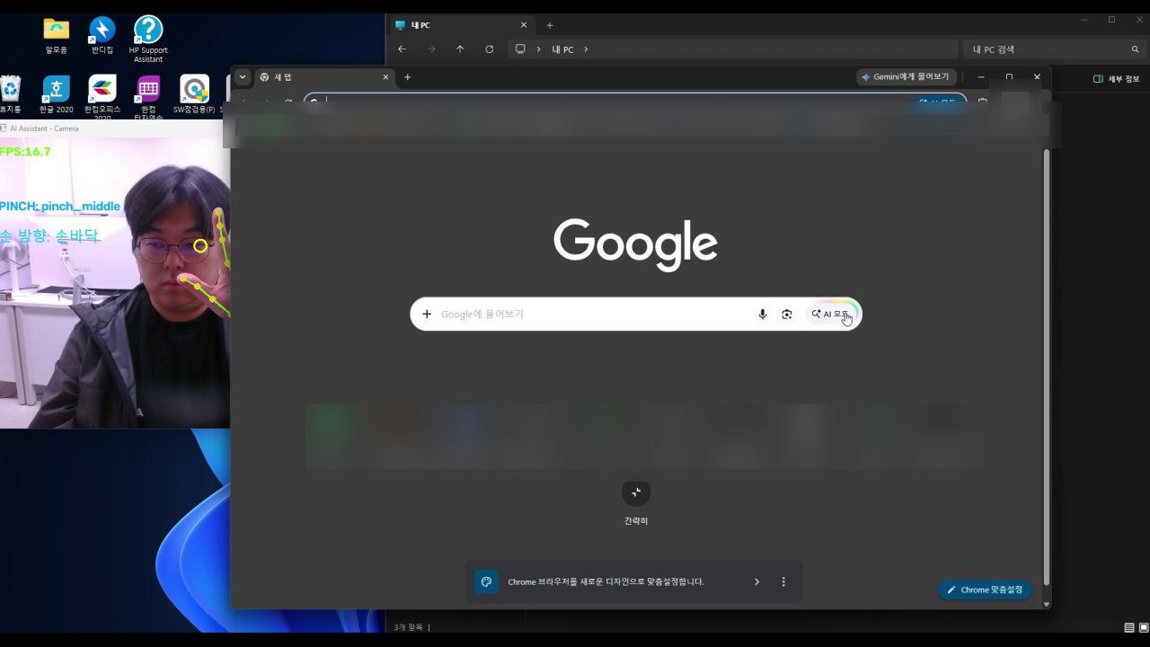
시연

